Slide 1

Teoría de las decisiones
UNIVERSO ALEATORIO

Slide 2
TEORÍA DE LAS DECISIONES | UNIVERSO ALEATORIO
ESPERANZA MATEMÁTICA
X* = Máx. {E[c(x,y)] = Σ c (x, y)* p (y)} (en caso de Beneficio)
X* = Mín. {E[c(x,y)] = Σ c (x, y)* p (y)} (en caso de Costo)
Elementos a tener en cuenta:
Que el experimento se repita un número grande de veces.
Que el experimento se realice bajo las mismas condiciones, mismas reglas.
La distribución de probabilidad de cada resultado es constante.
La Probabilidad de Ruina, no debe existir, porque puede detener el proceso por completo y no se lograría el valor esperado.

Slide 3
TEORÍA DE LAS DECISIONES | UNIVERSO ALEATORIO
CALCULAR LOS VALORES DE LA INFORMACIÓN PERFECTA E IMPERFECTA:
(1) Valor esperado con inf. perfecta = sumatoria del mejor valor de cada estado de la naturaleza por su probabilidad de ocurrencia.
(2) Valor esperado sin información = Esperanza matemática de cada alternativa de decisión.
Valor info PERFECTA =
Valor Esp. con I. Perfecta - Valor Esp. Sin Información

Slide 4
TEORÍA DE LAS DECISIONES | UNIVERSO ALEATORIO
CASO DE EJEMPLO BENEFICIO
Si resolvemos utilizando la esperanza matemática:
Productos | H1 (50%) | H2 (25%) | H3 (25%) | Valor esperado
A | 500,000.00 | 750,000.00 | 1,000,000.00 | 687,500.00
B | 400,000.00 | 600,000.00 | 1,400,000.00 | 700,000.00
C | 500,000.00 | 500,000.00 | 1,250,000.00 | 687,500.00
E(x_{i}) = Σ c ( x_{i} , y_{j})*w_{j}
Cálculo del valor esperado con información perfecta:
Ganancia con inf perfecta = sumatoria del mejor valor de cada estado de la naturaleza por su probabilidad de ocurrencia.
Ganancia con inf perfecta = 500.000*0,5 + 750.000*0,25 + 1.400.000*0.25 = 787.500
Ganancia CON inf perf | 787,500.00
Ganancia SIN inf | 700,000.00
 | ----------------
Valor de la información perfecta | 87,500.00

Slide 5
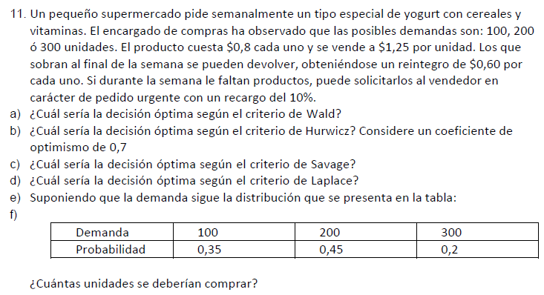
TEORÍA DE LAS DECISIONES | UNIVERSO ALEATORIO
CASO DE EJEMPLO

Slide 6
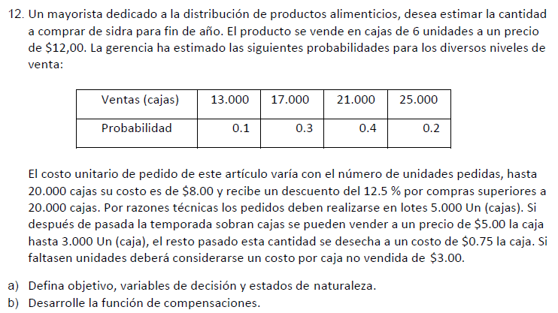

TEORÍA DE LAS DECISIONES | UNIVERSO ALEATORIO
CASO DE EJEMPLO

